Slide 1


遇見你生命中的貴人
陳朝益 關鍵時刻教練
ICF 台灣教練協會 理事長
Daviddan2007@Gmail.com
Coaching, Workshop & Author 教練，工作坊，作者

Slide 2

你快樂幸福嗎？B-C-D
Coaching, Workshop & Author 教練，工作坊，作者

Slide 3

向左轉，向右轉？
Coaching, Workshop & Author 教練，工作坊，作者

Slide 4

教練
Coaching, Workshop & Author 教練，工作坊，作者

Slide 5
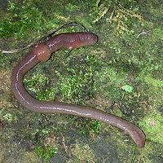
蚯蚓上路
- 努力，成功？
Coaching, Workshop & Author 教練，工作坊，作者

Slide 6
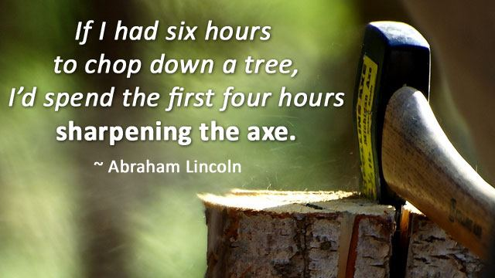
你如何來定義你的成功？
Coaching, Workshop & Author 教練，領導力工作坊，作者

Slide 7
1.你我的生命體驗
D
A
體驗
C
B
時間
Coaching, Workshop & Author 教練，工作坊，作者

Slide 8




人生的十字路口
- 貴人就在你身邊
小回轉
我很好
（第一階段）
我好悶
（第二階段）
轉型完成
重新啟動
（第四階段）
下一步，
我要再想想
（第三階段）
-
Coaching, Workshop & Author 教練，工作坊，作者

Slide 9

2.做自己的貴人
- 與自己和好！
Coaching, Workshop & Author 教練，工作坊，作者
Notes:
你我心中的小小孩。
喜愛自己。
除下面具，做個真誠的我。
每天給自己一個驚喜，超越自我。

Slide 10

Coaching, Workshop & Author 教練，領導力工作坊，作者

Slide 11
大哉問！
我是誰？
我做什麼？不做什麼？
我要成為什麼樣的人？
Coaching, Workshop & Author 教練，工作坊，作者

Slide 12
建構自己的生命藍圖
X 年後（願景）
年度 ____
年紀____
Passion
熱情，動力
Growth engines
成長引擎
（動機和動力）
1 年後（短期）
年度 ____
年紀____
Passion
熱情，動力
Growth
Engines
成長引擎
（動機和動力）
現在
年度 ____
年紀____
Coaching, Workshop & Author 教練，工作坊，作者

Slide 13

明天的希望
- 如何開創未來
Coaching, Workshop & Author 教練，工作坊，作者

Slide 14

生命的禮物：
做自己生命的主人
Coaching, Workshop & Author 教練，領導力工作坊，作者

Slide 15
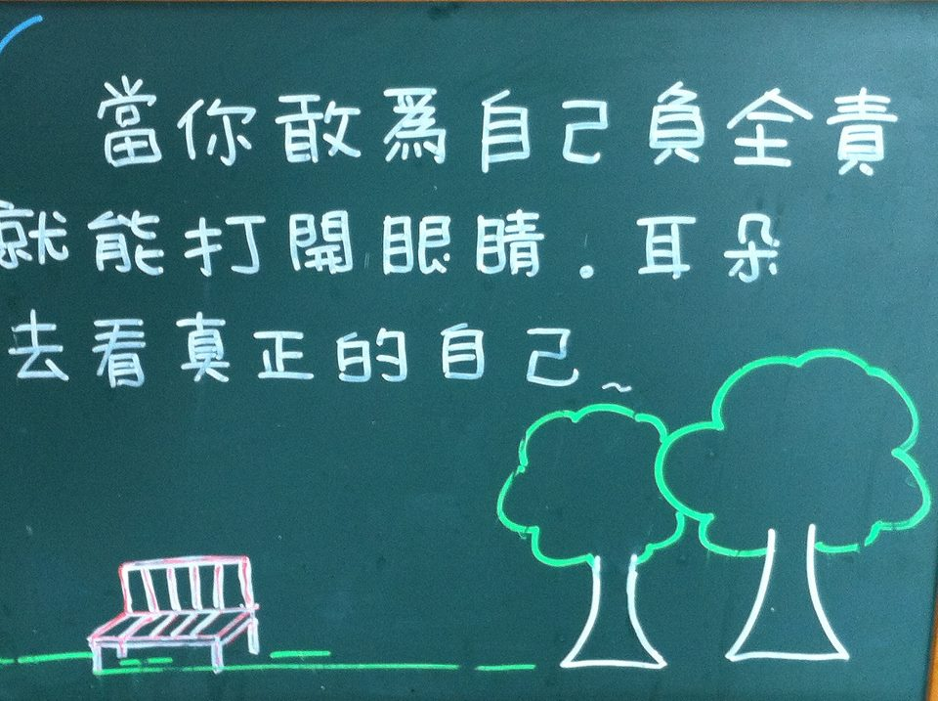
Coaching, Workshop & Author 教練，領導力工作坊，作者

Slide 16
時機
舞台
3.做你願意做的事
-志向
正向的態度
正向
方向
1.做你擅長的事
- 優勢，才能
2.做你喜歡做的事
- 熱情
生命的意義和幸福感：動機和動力
Coaching, Workshop & Author 教練，領導力工作坊，作者

Slide 17
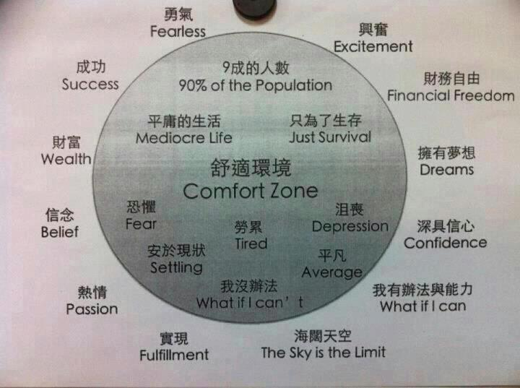
走出舒適區！
Coaching, Workshop & Author 教練，工作坊，作者

Slide 18

做對的事,有意義的事
Coaching, Workshop & Author 教練，領導力工作坊，作者

Slide 19
生命飛輪
- 有目標，有需要，有價值，有感動
重要性 ___%
資源分配 __%
滿意度 __(1-5)
重要性 ___%
資源分配 __%
滿意度__(1-5)
使命
重要性 ___%
資源分配 __%
滿意度__(1-5)
重要性 ___%
資源分配 __%
滿意度__(1-5)
Coaching, Workshop & Author 教練，工作坊，作者

Slide 20


開創 A+ 人生：2012年
-做最好的自己？
Coaching, Workshop & Author 教練，領導力工作坊，作者
Notes:
做最好的自己？

Slide 21

3.建立個人董事會
Coaching, Workshop & Author 教練，工作坊，作者
Notes:
陪你走一段路

Slide 22
生命飛輪
- 案例
事業
家庭
使命
社群生活
個人成長
Coaching, Workshop & Author 教練，工作坊，作者

Slide 23
我的貴人們：他們在那裡？
高 專業知識的介入 低
教師
–知識
學習
Training &
Learning
業師
–技藝
傳承
Learning based mentorship
導師
智慧
傳承
Coaching based mentorship
教練
潛能發展
Coaching
低 學員當責( Accountability) 程度 高
Coaching, Workshop & Author 教練，工作坊，作者

Slide 24
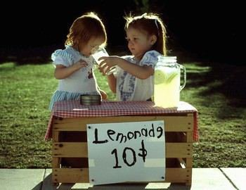
我的那些朋友們!
- 建設性和消費性
Coaching, Workshop & Author 教練，領導力工作坊，作者

Slide 25

Coaching, Workshop & Author 教練，領導力工作坊，作者

Slide 26

生命的禮物：貴人
Coaching, Workshop & Author 教練，領導力工作坊，作者
Notes:
老師，業師，導師，教練
一盞燈，一席話，一段路。

Slide 27
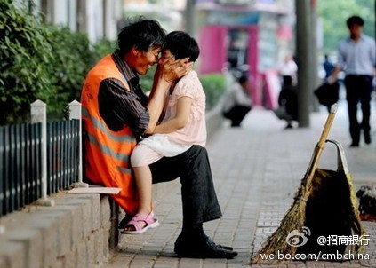
4. 成為他人的貴人
- 一盞燈，一席話，一段路
Coaching, Workshop & Author 教練，工作坊，作者

Slide 28
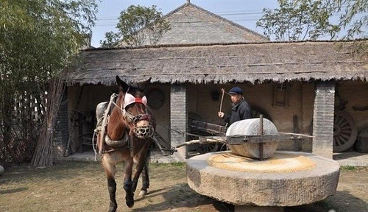
動起來，走出去
Coaching, Workshop & Author 教練，工作坊，作者

Slide 29
5%
Coaching, Workshop & Author 教練，領導力工作坊，作者

Slide 30

邀請加入臉書：
幫年輕人變優秀園地
Coaching, Workshop & Author 教練，工作坊，作者

Slide 31
學習：反思，應用，行動
我在這堂課裡，對那些內容有感動？
我預備怎麼來應用它？
未來兩個禮拜，我會做什麼改變？
Coaching, Workshop & Author 教練，領導力工作坊，作者

Slide 32
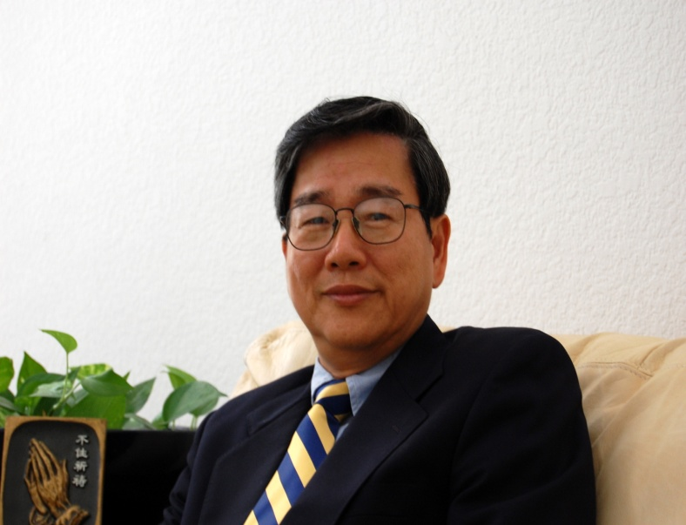
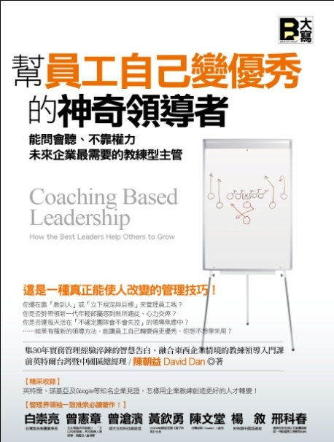




陳朝益
關鍵時刻教練
ICF 台灣教練協會
理事長
Coaching, Workshop & Author 教練，工作坊，作者

Slide 33

問與答
Coaching, Workshop & Author 教練，工作坊，作者

